Slide 1
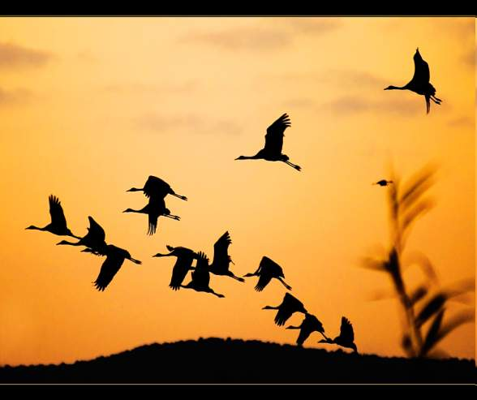
Класс Птицы
класс оперённых, теплокровных, яйцекладущих позвоночных, чьи передние конечности имеют форму крыльев. Изначально строение тела птиц приспособлено к полёту, хотя в настоящее время существует много видов нелетающих птиц. Ещё одним отличительным признаком птиц является также наличие клюва. На сегодняшний день на Земле обитает более 9800 различных видов.

Slide 2
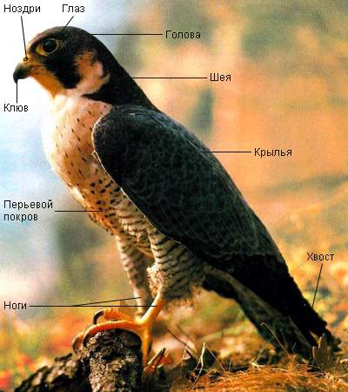
Птицы – класс высокоразвитых теплокровных позвоночных животных, передние конечности которых в ходе эволюции превратились в крылья.
Внешнее строение
Тело птицы состоит из головы, шеи, туловища, передних и задних конечностей и хвоста.
На голове расположены ротовая полость и органы чувств.
Челюсти заканчиваются роговыми покровами, образующими клюв.

Slide 3
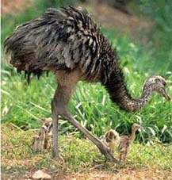
Приспособления
Шея отличается большой подвижностью.
Тело является опорой для прочного крепления крыльев.
Хвост у птиц сильно укорочен и выполняет рулевую функцию.
Скелет облегчон
Наличие крыльев

Slide 4
Кожа и перья
Тонкая двуслойная кожа лишена потовых желёз и покрыта пухом и перьями. Перья разделяются на служащие для полёта маховые и рулевые и на одевающие тело покровные. Маховые и рулевые перья большие и жёсткие, покровные (контурные и пуховые) – небольшие и мягкие.

Slide 5
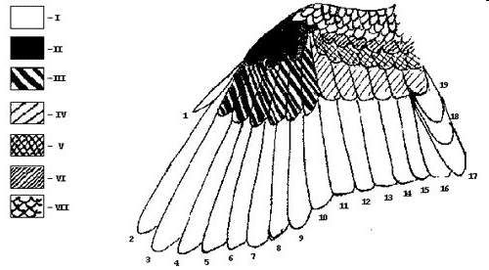
Оперение
Перо состоит из очина, стержня и опахала (у пуховых перьев стержня нет).
Опахало состоит из расходящихся от стержня в две стороны бородок, от которых, в свою очередь, отходят другие бородки. Крючки на бородках скрепляют их друг с другом, благодаря чему образуется поверхность пера.
Перья у птиц растут на отдельных участках кожи, разделённых обнаженными участками.
Окраска перьев зависит от пигментов и от микростуктуры пера; у многих птиц она меняется в течение года.
Оперение и роговые покровы птиц раз в год полностью или частично обновляются.
I – маховые: 1–10 – первостепенные, 11–16 – второстепенные, 17–19 – третьестепенные; II – крылышко; III – кроющие первостепенных маховых; IV – большие верхние кроющие второстепенных маховых; V – средние верхние кроющие второстепенных маховых; VI – малые верхние кроющие второстепенных маховых; VII – кроющие плеча

Slide 6
Значение перьев
У основания хвоста имеется единственная наружная железа – копчиковая.
Её выделениями птица смазывает свои перья, которые за счёт этого не намокают и становятся упругими и эластичными.
Перья поддерживают тело птицы в воздухе и способствуют поддержанию постоянной температуры тела.

Slide 7
Внутреннее строение
Позвоночные(внутренний скелет)
Внутренние органы птиц имеют сложное строение, в результате чего новый уровень развития:
- высокая и постоянная температура тела, не зависящая от внешней среды;
- четырёхкамерное сердце, в котором происходит полное разделение артериальной крови и венозной;
- срастание многих костей, наличие цевки;
- наличие воздушных мешков;
- более высокий уровень развития центральной нервной системы.

Slide 8
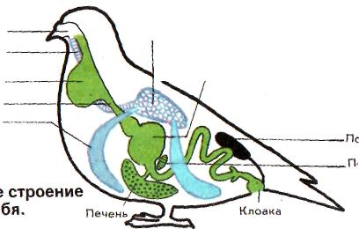
Дыхательная система ( легкие и воздушные мешки)
Птицы отличаются своеобразным строением дыхательной системы. Бронхи, пронизывающие небольшие лёгкие, соединены с десятком воздушных мешков.
При вдохе воздух поступает в лёгкие и в мешки, при выходе в лёгкие проходит насыщенный кислородом воздух из воздушных мешков. Таким образом увеличивается интенсивность газообмена.
Кроме того, воздушные мешки позволяют изменять плотность тела при нырянии, а также предохраняют внутренние органы от перегрева, удаляя избыток тепла.

Slide 9
Кровеносная система птиц
Птицы – теплокровные животные с интенсивным обменом веществ и температурой тела 38–45 °C.
Интенсивное кровообращение обеспечивается большим объёмом четырёхкамерного сердца и большей частотой его сокращения (до 1000 ударов в минуту у колибри).
У птиц два круга кровообращения.

Slide 10
Органы выделения птиц – крупные бобовидные тазовые почки.

Slide 11
Головной мозг достаточно большой, развиты большие полушария и мозжечок.
У птиц хорошо развиты зрение, слух, а чувство равновесия; обоняние и вкус развиты плохо.
Глазные яблоки большие и малоподвижные; ограниченность поля зрения компенсируется подвижностью шеи.
Слух особенно хорошо развит у охотящихся в темноте птиц; пещерные птицы ориентируются при помощи эхолокации.

Slide 12
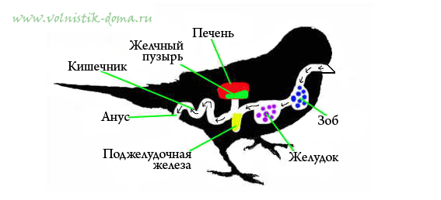
Пищеварение птиц
В расширении пищевода – зобе – пища может временно храниться, размягчаясь.
В мускульном отделе желудка пища тщательно перетирается (напомним, что у птиц нет зубов);
в железистом отделе желудка и кишечнике пища переваривается под действием ферментов.
Толстая кишка впадает в клоаку.

Slide 13
. У самцов развиты парные половые железы – семенники, в то время как у самок сохраняются только левый яичник и яйцевод.
Семяпроводы от семенников впадают в клоаку (лишь у примитивных птиц имеется копулятивный орган).

Slide 15
Обитание
Птицы – экологически успешная группа животных, «захватившая» воздушную стихию от Арктики до Антарктиды, от уровня моря до высокогорий.

Slide 16
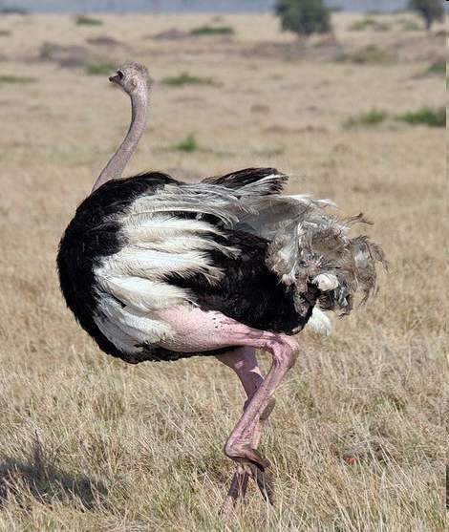
Отряды птиц
Отряд Страусообразные
характеризуются общими чертами- отсутствием способностей летать.
У всех недоразвиты крылья, но развиты ноги, на которых бывает от двух до четырёх пальцев, направленных вперёд,
Самцы бывают высотой 2,7 м и массой 90 кг.
Все хорошо бегают, развивая скорость около 50 км/ч.
Скелет не пневматизирован, киль отсутствует, перья имеют простое строение (без бородок).
Их объединяют общие особенности брачного поведения: насиживанием яиц и воспитанием птенцов занимаются самцы.
Эти птицы-кочующие, один самец водит 3-4 самок. В гнездах страусов, живущих на юге Африки, бывает до 80 яиц. Насиживают кладку по очереди:днем-самка, ночью-самец. Инкубация длится 42 дня.
Страусята вылупляются зрячие, покрытые пухом и способные к передвижению.(выводковые)
Африканский страус
Самец страуса

Slide 17
Отряд Нандуобразные
Отряд Нандуобразные, Бегающие, или Бескилевые птицы - объединяет крупных нелетающих птицы, значительно мельче страусов. Рост самца нанду около 150 см, масса 50 кг.
Киль грудины отсутствует, передняя конечность недоразвита, скелет не пневматичен.
Голова и длинная шея покрыты мелкими перышками, ноги сильные, но уже не с двумя, а с тремя пальцами.
Рулевых перьев нет. Оперение серого цвета.
Самцы отличаются от самок только размерами.
В отряде одно семейство. Распространен отряд в Южной Америке. Северный нанду населяет степи Бразилии и Аргентины, а длинноклювый, или дарвинов, нанду распространен в Патагонии и в горных степях Анд. Он мельче северного нанду, темнее, имеет более слабые ноги и более длинный клюв. Питаются нанду растительной пищей, а кроме того моллюсками, ящерицами и червями.

Slide 18
Отряд Казуарообразные
Крупные нелетающие птицы, имеющие еще более недоразвитые передние конечности.
Рулевых перьев нет.
Ноги сильные, трехпалые.
Перья двуветвистые, так как побочный ствол пера имеет такие же размеры, как и основной.
Отряд распространен в Австралии, на Новой Гвинее и на некоторых рядом расположенных островах. В отряде 2 семейства: казуаровые и эму. Всего 4 вида.
К семейству казуаровых принадлежат крупные тяжеловесные птицы, имеющие сжатый с боков клюв и роговой «шлем» на голове.
В отличие от других не летающих птиц (страусоподобных), казуары населяют лесные заросли. Распространены они на Новой Гвинее и прилежащих островах (Ару, Серам и др.) и на полуострове Кейп-Йорк (Австралия).

Slide 19
Отряд Гусеобразные
Гусеобра́зные, или пластинчатоклю́вые — отряд новонёбных птиц, в котором наряду с такими знакомыми птицами как гуси, утки, лебеди состоят и более экзотические семейства, как например паламедеи из Южной Америки. Гусеобразные являются весьма распространённым отрядом и играют большую роль в биосфере умеренных широт Земли. Некоторые виды гусеобразных имеют также сельскохозяйственное значение
Лебедь-шипун.

Slide 20
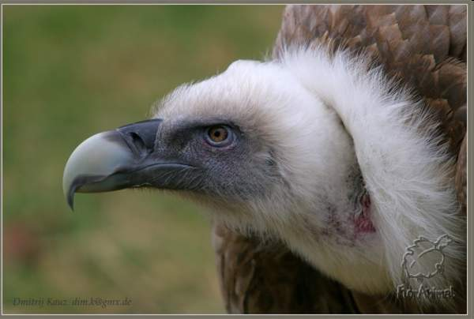
Отряд Дневные Хищные.
Самые крупные из хищных птиц нашей страны — белоплечий орлан и черный гриф (общая длина 110— 115 см, размах крыльев около 2,5 м, масса 8—10 кг), самый мелкий — амурский кобчик (общая длина 27—30 см, масса 120—150 г).
Для всех видов хищных птиц характерен крепкий, загнутый крючком клюв, основание которого одето голой ярко окрашенной (обычно в желтый цвет), подчас будто лакированной кожей — восковицей, где открываются наружные отверстия ноздрей.
Ноги умеренной длины (кроме длинноногой птицы-секретаря), но очень сильные, с серповидно-изогнутыми острыми когтями (слабые, почти плоские когти у птицы-секретаря да у падалщиков: кондоров, грифов, каракар).
Пальцы относительно длинные, на подошвенной их стороне имеются подушечки, помогающие удерживать добычу.
Гриф Гималайский
Сип Белоголовый

Slide 21
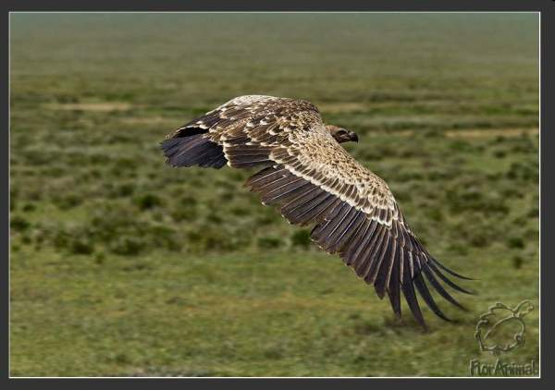
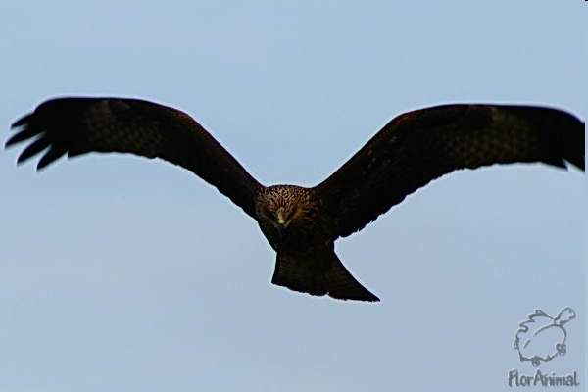
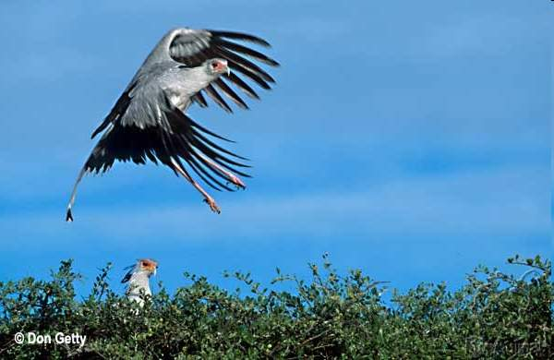
Телосложение плотное, оперение жесткое, прилегающее.
Лапы у многих видов желтые (реже красные или серо-синие), глаза коричневые или серые (очень редко желтые).
У большинства видов самцы и самки окрашены сходно, но птицы-первогодки (иногда и старше) отличаются от взрослых более бурым однотонным цветом; как правило, молодые окраской оперения напоминают самок.
Сип Белоголовый
Коршун черный
Обычно самцы мельче самок (у хищников, добывающих птиц,— на 30—40%), но у грифов оба пола одинаковых размеров, а у кондоров самцы немного крупнее самок.
Птица-секретарь.
Распространены соколообразные по всему свету: нет их только в Антарктике и на некоторых океанических островах.

Slide 22
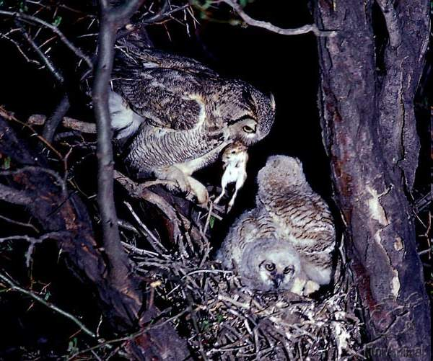
Отряд Совы.
Это так называемые ночные хищные птицы. Надклювье загнутое, с острыми режущими краями и крючковатой вершиной. Основание клюва одето мягкой, голой, часто вздутой кожей (восковицей), прикрытой волосовидными перышками (вибриссами), направленными вперед.
Глаза большие, обращенные вперед.
Ушные отверстия очень велики и часто снабжены кожистой складкой, нередко асимметричны.
Оперение лица образует так называемый лицевой диск и отделено от оперения лба, горла и шеи короткими плотными перышками. Нередко на голове торчат 2 пучка перьев — перьевые «ушки». Все это придает голове сов определенную и характерную физиономию.
Филин.

Slide 23
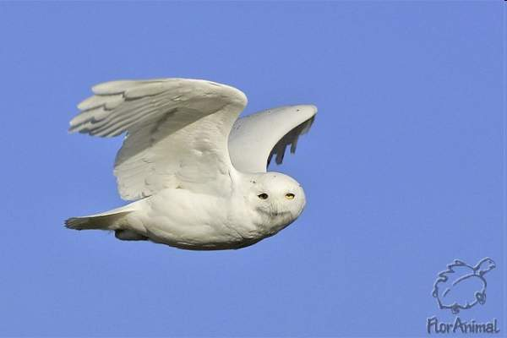
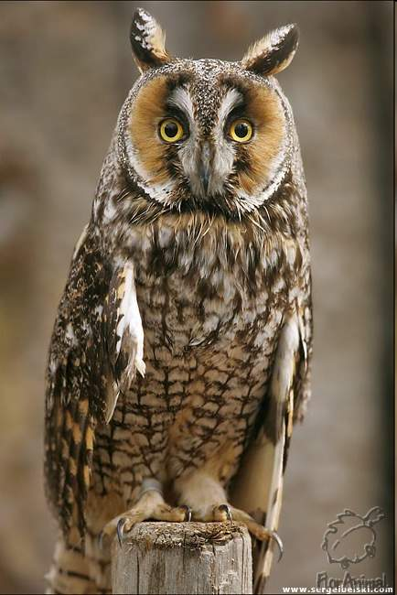
. Ноги короткие или умеренной длины; исключение составляют обладающая длинной цевкой американская пещерная сова голоногая сова и сипухи
Наружный (четвертый) палец оборотный, т. е. может быть обращен и вперед и назад. Цевка, a у большинства видов и пальцы ног оперены.
Крылья длинные, с широкими и закругленными на вершине первостепенными маховыми.
Хвост у сов относительно короткий, более юн менее закругленный на конце, обычно из 12 рулевых перьев
.
Оперение густое, мягкое и рыхлое. Окраска неяркая, чаще всего сероватая или буроватая, пестринами.
Самцы и самки у сов окрашены сход но, но самки превышают самцов по величине
Сова белая
Совы имеют различные размеры. Самая большая из сов — филин— имеет длину 62—72 см, при размахе крыльев 150—180см
. Самая мелкая из встречающихся в России -воробьиный сычик— длиной 17—20 см, при размахе крыльев 40—45 см. Размножаются совы 1 раз в году.
Сова ушастая.

Slide 24
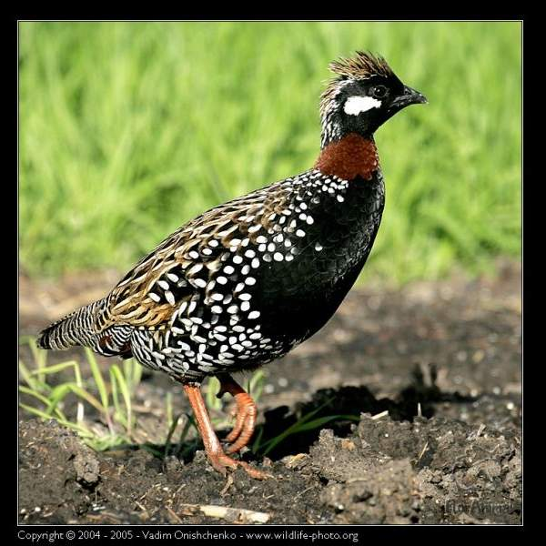
Отряд Куриные.
Отряд курообразных — широко распространенная и хорошо обособленная древняя группа птиц.
Основную массу ее составляют птицы средней величины; крупных и мелких птиц мало. Масса перепела 80—120 г, глухаря — до 6 кг.
Внешний вид куриных птиц соответствует наземному образу жизни, характерен для большинства представителей этого отряда.
Телосложение их плотное, голова небольшая, шея короткая, клюв короткий, сильный, слегка выпуклый, приспособленный для добывания грубого, преимущественно растительного корма с поверхности земли или с древесно-кустарниковой растительности.

Slide 25
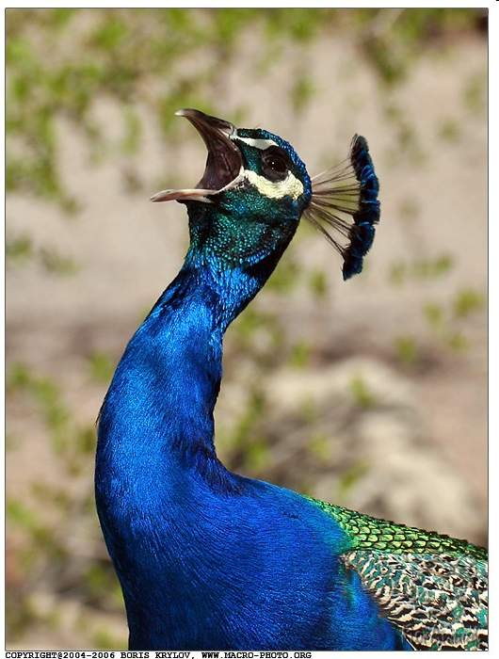
. Крылья короткие и широкие, облегчающие быстрый вертикальный подъем, что часто бывает важно для наземных птиц, особенно живущих в лесу.
Полет куриных птиц быстрый, но тяжелый, обычно совершается на короткое расстояние. Дальний полет свойствен лишь немногим перелетным видам, например перепелу, у которого, в отличие от других куриных, крыло не тупое, а относительно острое.
Взлетают птицы, как правило, стремительно и с шумом; набрав высоту, летят по прямой линии, чередуя частые взмахи крыльев с планированием.
Ноги у куриных средней длины, сильные, с крепкими пальцами и короткими, слегка изогнутыми когтями; с их помощью многие птицы разгребают поверхность почвы при поиске пищи.
Павлин.

Slide 26
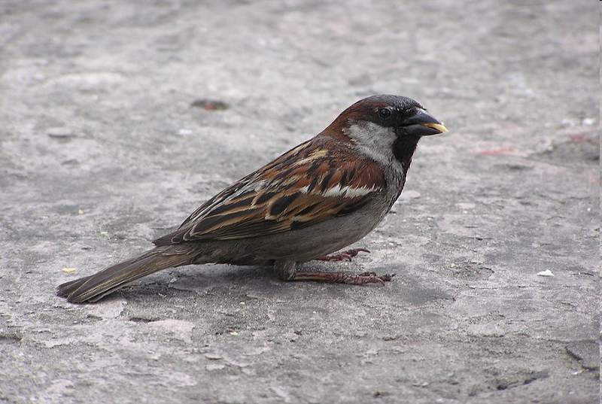
Отряд Воробьинообразные
Домовый воробей.
Воробьинообра́зные- устаревшее русское название — воробьи́ные — самый многочисленный отряд птиц (около 5 400 видов).
Преимущественно мелкие и средней величины птицы, значительно различающиеся по внешнему виду, образу жизни, условиям обитания и способам добывания пищи. Распространены по всему свету.
Имеют различной формы клюв, никогда не покрытый у основания восковицей.
Ноги оперены до пяточного сочленения и спереди покрыты несколькими (по большей части семью) более крупными пластинками. Пальцев четыре, из них три направлены вперёд, а один назад; два наружных пальца на всём протяжении первого сустава соединены между собой перепонкой.
Приспособлены к жизни на деревьях, немногие, видимо вторично, перешли к жизни на земле (например, жаворонки) или скалах, некоторые добывают пищу в воде.
В тропиках преимущественно осёдлые или кочующие, в умеренных поясах — перелётные. Вне периода гнездования многие образуют стайки.

Slide 27
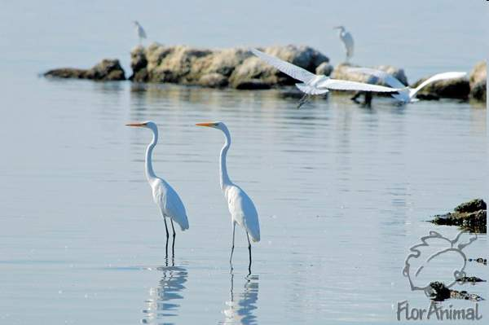
Отряд Голенастые
Голенастые птицы, или, как их еще иногда называют, аистообразные, эволюционно приспособились к жизни на мелководьях или в заболоченных местностях. Некоторые из них перешли к «сухопутному» образу жизни, но это явление уже вторичного характера.
. Строение голенастых очень характерно. Высокие ноги с широко расставленными пальцами позволяют им передвигаться по топкому грунту и неглубокой воде,
длинная шея и сильный клюв — схватывать подвижных водных животных, составляющих основную пищу аистообразных.
Вместе с тем они могут садиться на ветви деревьев, даже очень тонкие, а некоторые виды прекрасно лазают по стеблям тростника.
Клюв обычно прямой и острый, конический, у некоторых видов дугообразно изогнут, изредка широкий и массивный, а в отдельных случаях может быть расширен на конце.
Цапля Белая Большая

Slide 28
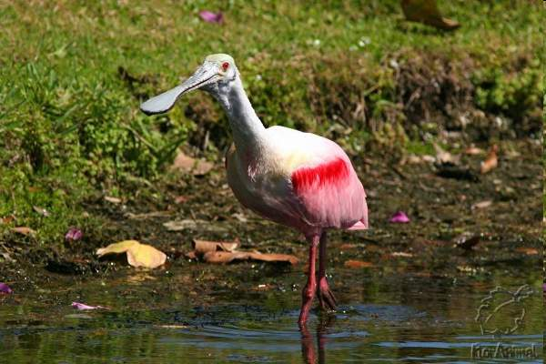
Колпица Розовая
Ноги у голенастых четырехпалые, причем пальцы по большей части длинные.
Нижняя часть голени не оперена. Не оперены также уздечка и кольцо вокруг глаза, у некоторых ибисов не оперены голова и шея, а у марабу голова и шея покрыты редким пухом.
У ряда видов цапель в гнездовое время развиваются украшающие рассученные перья на голове, спине и зобе.
Крыло сравнительно большое, широкое и тупое.
Хвост короткий, округлый. Первостепенных маховых перьев 10—12.
За некоторыми исключениями, оба пола окрашены одинаково или очень близки по окраске.
Среди голенастых есть очень крупные птицы.

Slide 29
Защита птиц
В последнее время численность многих видов птиц сокращается. Это связано с изменением окружающей среды (загрязнение атмосферы, массовая вырубка лесов, появление в местах обитания птиц завезённых человеком хищников и т. п.) и охотой.
За четыре последних века вымерло около 90 видов птиц, многие другие были занесены в Красную книгу.
Для повышения численности птиц и привлечения их в города создаются благоприятные условия для их обитания: развешиваются скворечники, проводится зимняя подкормка.
В период размножения охота на многих диких птиц запрещена.

